Slide 1
第六章 线性系统的校正方法
要点：PID控制规律、前馈校正、反馈校正、串联校正、复合校正
难点：时域性能指标与频域性能指标的转换
主要结构体系：
6-1 系统的设计与校正问题
6-2 常用校正装置及其特性
6-3 串联校正
6-4 前馈校正
6-5 复合校正
6-6 控制系统校正设计

Slide 2
§6-1 系统的设计与校正问题
基本概念
校正：在系统中加入一些其参数可以根据需要而改变的机构或装置，使系统整个特性发生变化，从而满足给定的各项性能指标
目的：将构成控制器的各元件与被控对象适当组合起来，使之满足表征控制精度、阻尼程度和响应速度的性能指标要求

Slide 3
§6-1 系统的设计与校正问题
1、性能指标
性能指标的提出，应符合实际系统的需要与可能，性能指标不应当比完成给定任务所需要的指标更高
控制系统的设计方法一般依据性能指标的形式而定
如果以单位阶跃响应的峰值时间、调节时间、超调量、阻尼比、稳态误差等时域特征量给出，一般采用？
时域法校正
如果以相角裕度、幅值裕度、谐振峰值、闭环带宽等频域特征量给出，一般采用？
频率法校正
工程技术界多习惯采用频率法，故通常通过近似公式进行两种指标的互换

Slide 4
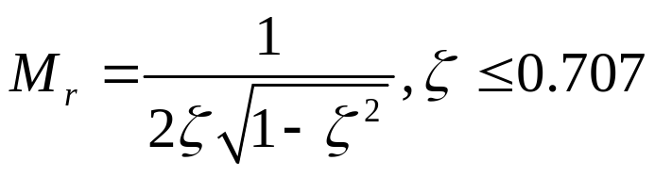
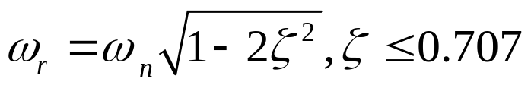
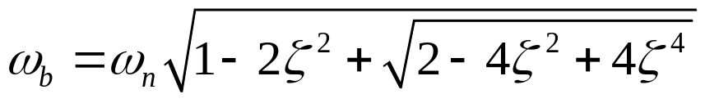
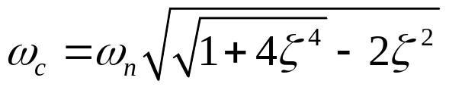
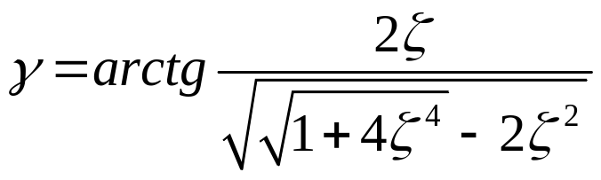

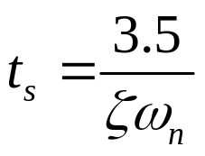
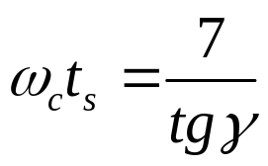
（1）二阶系统频域指标与时域指标的关系
谐振峰值： （6-1）
谐振频率： （6-2）
带宽频率： （6-3）
截止频率： （6-4）
相角裕度： （6-5）
超 调 量： （6-6）
调节时间： 或 （6-7）

Slide 5
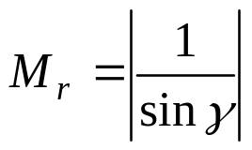

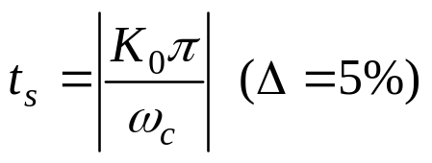
（2）高阶系统频域指标与时域指标的关系
谐振峰值： （6-8）
超调量： （6-9）
调节时间： （6-10）

Slide 6
§6-1 系统的设计与校正问题
2、系统带宽的确定
为了使系统能够准确复现输入信号，要求系统具有较大的带宽；然而从抑制噪声角度来看，又不希望带宽过大
尽量实现45º左右的相角裕度要求，开环对数幅频特性在中频区的斜率应为-20dB/dec，同时要求中频区占据一定的频率范围，以保证在系统参数变化时，相角裕度变化不大；过此中频区后，要求系统幅频特性迅速衰减，以消弱噪声对系统的影响

Slide 7
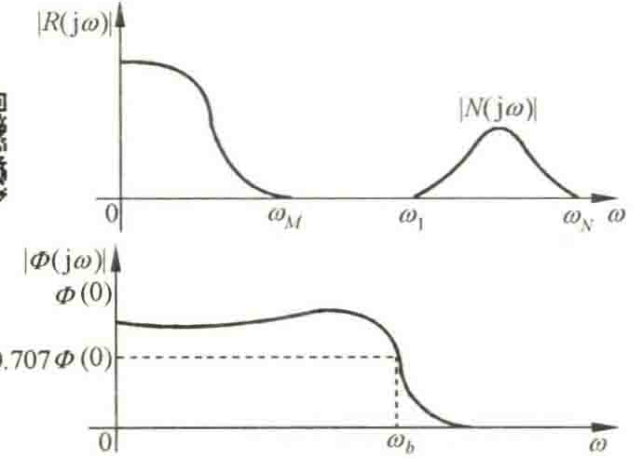
§6-1 系统的设计与校正问题
2、系统带宽的确定
如果输入信号的带宽为0~ ω_{M}，噪声信号集中起作用的频带为ω₁ ~ ω_{n} ，则控制系统的带宽频率通常取为
ω_{b} =(5~10)ω_{M}，且使ω₁ ~ ω_{n}处于0 ~ ω_{b}范围之外

Slide 8
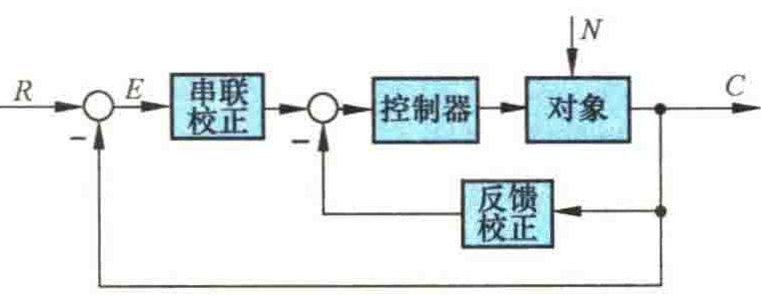
§6-1 系统的设计与校正问题
3、校正方式
控制系统校正方式可分为串联校正、反馈校正、前馈校正和复合校正四种
串联校正装置一般接在系统误差测量点之后和放大器之前，串接于系统前向通道之中；反馈校正装置接在系统局部反馈通路之中
串联校正与反馈校正

Slide 9
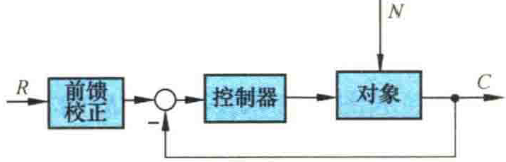
§6-1 系统的设计与校正问题
3、校正方式
前馈校正又称顺馈校正，是在系统主反馈回路之外采用的校正方式。前馈校正装置接在系统给定值（或指令、参考输入信号）之后及主反馈作用点之前的前向通道上
这种校正方式的作用相当于对给定值信号进行整形或滤波后，再送入反馈系统，故又称前置滤波器
前置滤波校正

Slide 10
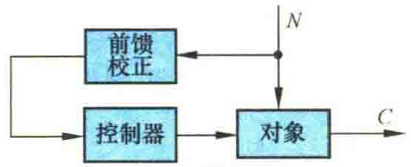
§6-1 系统的设计与校正问题
3、校正方式
另一种前馈校正装置接在系统可测扰动作用点与误差测量点之间，对扰动信号进行直接或间接测量，并经变换后接入系统，形成一条附加的对扰动影响进行补偿的通道
扰动补偿前馈校正

Slide 11
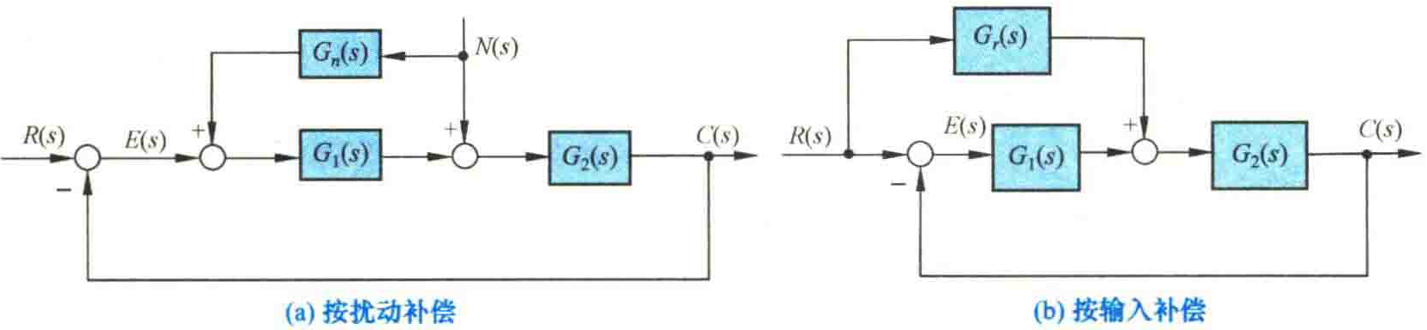
§6-1 系统的设计与校正问题
3、校正方式
复合校正方式是在反馈控制回路中，加入前馈校正通路，组成一个有机整体
复合校正

Slide 12
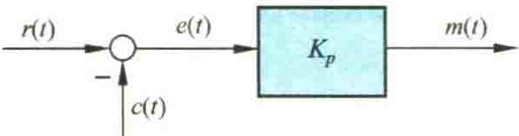
§6-1 系统的设计与校正问题
4、基本控制规律
(1) 比例(P)控制规律 (Proportion)
具有比例控制规律的控制器，称为 P 控制器，图中 K_{p} 称为 P 控制器增益
P控制器

Slide 13
§6-1 系统的设计与校正问题
4、基本控制规律
(1) 比例(P)控制规律
P 控制器只改变信号的增益而不影响其相位；
在串联校正中，加大控制器增益 K_{p}，可以减小系统稳态误差，从而提高系统的控制精度，但会降低系统的相对稳定性，甚至可能造成闭环系统不稳定
在系统校正设计中，很少单独使用比例控制规律

Slide 14
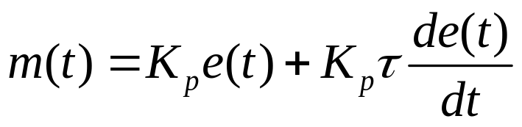
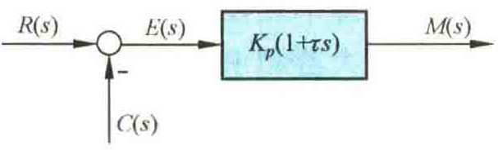
§6-1 系统的设计与校正问题
4、基本控制规律
(2) 比例-微分(PD)控制规律 (Proportion-Differential)
PD控制器的输出 m(t)与输入 e(t) 的关系：
PD 控制器

Slide 15
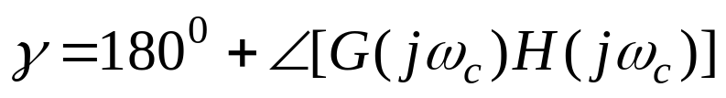
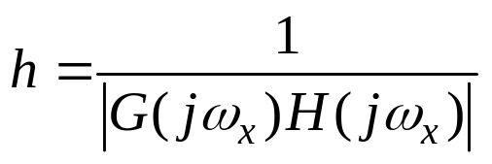
§6-1 系统的设计与校正问题
4、基本控制规律
(2) 比例-微分(PD)控制规律
PD 控制器中的微分控制规律，可以增加系统的阻尼程度，从而改善系统的稳定性；在串联校正时，可使系统增加一个 −1/τ的开环零点，使系统的相角裕度提高，因而有助于系统动态性能的改善
PD 控制器
Notes:
P92,改善系统性能的措施

Slide 16
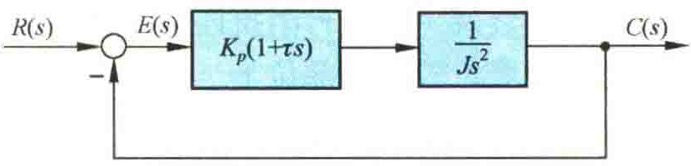
§6-1 系统的设计与校正问题
4、基本控制规律
(2) 比例-微分(PD)控制规律
【例】设比例-微分控制系统如图所示，试分析PD控制器对系统性能的影响。
【解】显然，无PD控制器时，系统的阻尼比等于零，其输出 c(t) 具有不衰减的等幅振荡形式，系统处于临界稳定状态，即实际上的不稳定状态

Slide 17
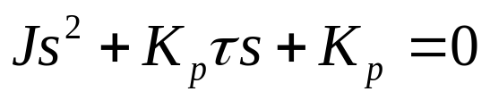
§6-1 系统的设计与校正问题
4、基本控制规律
(2) 比例-微分(PD)控制规律
接入PD控制器后，系统特征方程变为
显然，系统稳定。

Slide 18
§6-1 系统的设计与校正问题
4、基本控制规律
(2) 比例-微分(PD)控制规律
注意：
微分控制只对动态过程起作用，而对稳态过程没有影响，且对系统噪声非常敏感，所以单一的D控制器在任何情况下都不宜与被控对象串联起来单独使用
实际控制系中，微分控制总是与比例控制或比例积分控制结合起来使用，构成组合的PD或PID控制器
Notes:
数学上微分的定义也可以看出

Slide 19
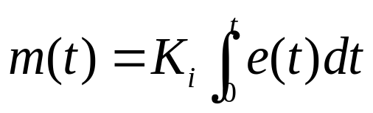
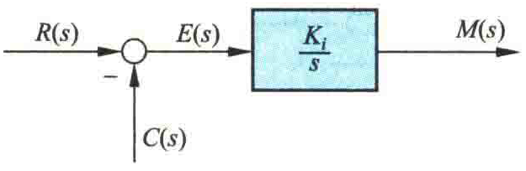
§6-1 系统的设计与校正问题
4、基本控制规律
(3) 积分(I)控制规律 (Integral)
I 控制器的输出信号m(t)与其输入信号e(t)的积分成正比
I 控制器

Slide 20
§6-1 系统的设计与校正问题
4、基本控制规律
(3) 积分(I)控制规律
由于 I 控制器的积分作用，当其输入e(t) 消失后，输出信号 m(t) 有可能是一个不为零的常量
在串联校正时，采用 I 控制器可以提高系统的型别，有利于系统稳态性能的提高，但积分控制使系统增加了一个位于原点的开环极点，使信号产生90º的相角滞后，对系统的稳定性不利
控制系统的校正设计通常不采用单一的 I 控制器
（即延时，如电容）
Notes:
如P119页表3-5；相角裕度的公式

Slide 21
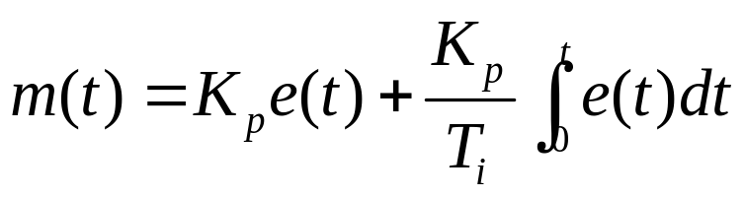
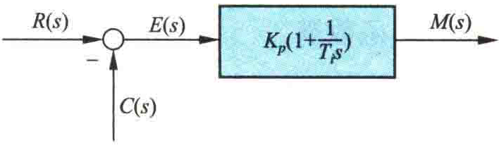
§6-1 系统的设计与校正问题
4、基本控制规律
(4) 比例-积分(PI)控制规律
PI 控制器输出信号 m(t) 同时成比例地反应输入信号 e(t) 及其积分：
PI 控制器

Slide 22
§6-1 系统的设计与校正问题
4、基本控制规律
(4) 比例-积分(PI)控制规律
在串联校正时，PI控制器相当于在系统中增加了一个位于原点的开环极点，同时也增加了一个位于 s 左半平面的开环零点。前者可以提高系统的型别，以消除或减小系统的稳态误差，改善系统的稳态性能；而后者则用来增加系统的阻尼程度,缓和PI控制器极点对系统稳定性及动态过程产生的不利影响
只要积分时间常数T_{i}足够大，PI控制器对系统稳定性的不利影响可大为减弱

Slide 23
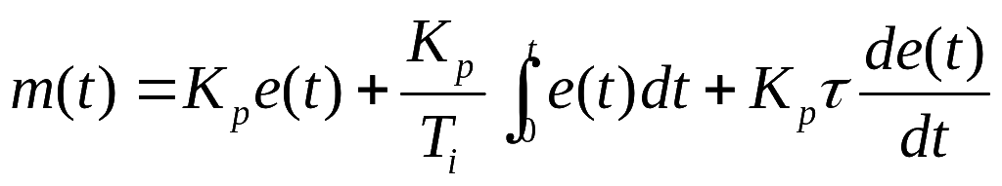
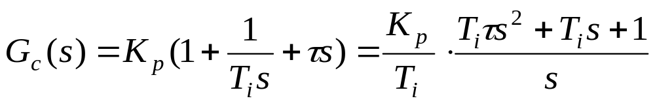
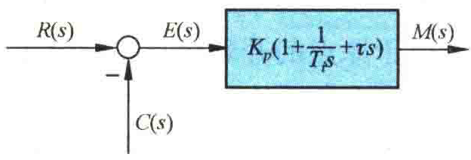
§6-1 系统的设计与校正问题
4、基本控制规律
(5) 比例-积分-微分(PID)控制规律
PID 控制器

Slide 24
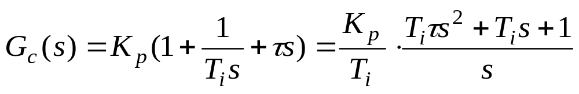
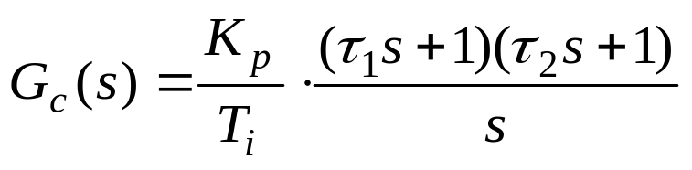
§6-1 系统的设计与校正问题
4、基本控制规律
(5) 比例-积分-微分(PID)控制规律
若4τ /T_{i}<1，则有

Slide 25
§6-1 系统的设计与校正问题
4、基本控制规律
(5) 比例-积分-微分(PID)控制规律
当利用 PID 控制器进行串联校正时，除可使系统的型别提高一级外，还将提供两个负实零点
与PI控制器相比,PID控制器除了同样具有提高系统的稳态性能的优点外，还多提供一对负实零点，从而在提高系统动态性能方面，具有更大的优越性
在工业过程控制系统中，广泛使用 PID 控制器。PID 控制器各部分参数的选择，应使 I 部分发生在系统频率特性的低频段，以提高系统的稳态性能；而使 D 部分发生在系统频率特性的中频段, 以改善系统的动态性能
Notes:
P119，表3-5；低频段：增加系统的型别1/s^{v}；中频段：Wc为-20dB/dec段

Slide 26
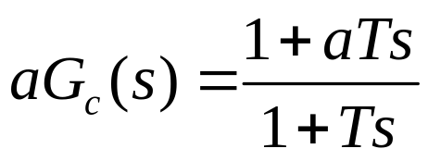
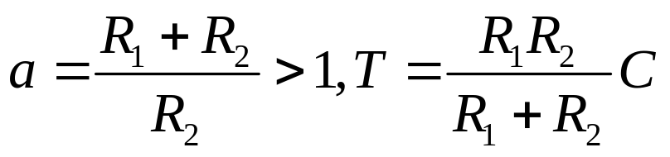
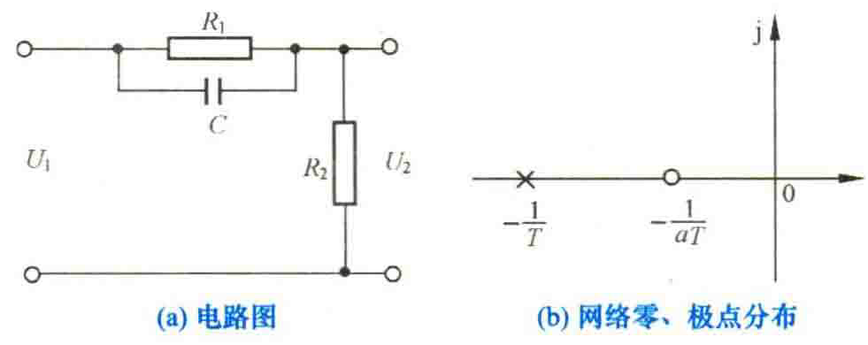
§6-2 常用校正装置及其特性
1、无源校正网络
(1) 无源超前网络
a 称为分度系数T 叫做时间常数
无源超前网络

Slide 27
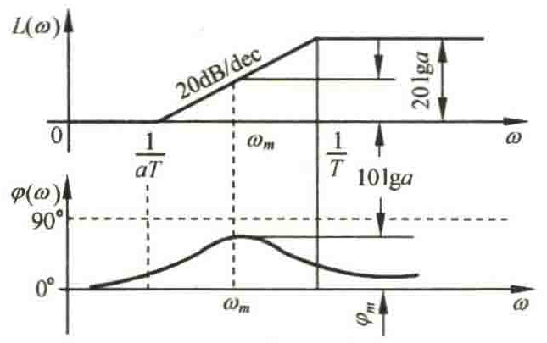
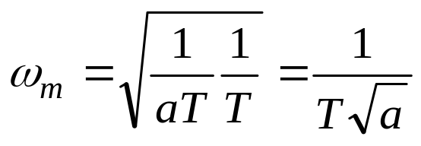
§6-2 常用校正装置及其特性
1、无源校正网络
可以看出，超前网络对数频率在 1/aT 至1/T 之间的输入信号有明显的微分作用，在该频率范围内，输出信号相角比输入信号相角超前；
在最大超前角频率 ω_{m} 处，具有最大超前角ϕ_{m}，且ω_{m}正好处于频率1/aT 和 1/T 的几何中心
(1) 无源超前网络
无源超前网络对数频率特性
Notes:
由相角裕度的定义可知，系统的相角裕度gama=180+∠(GH)增加了，有利于系统的稳定性

Slide 28
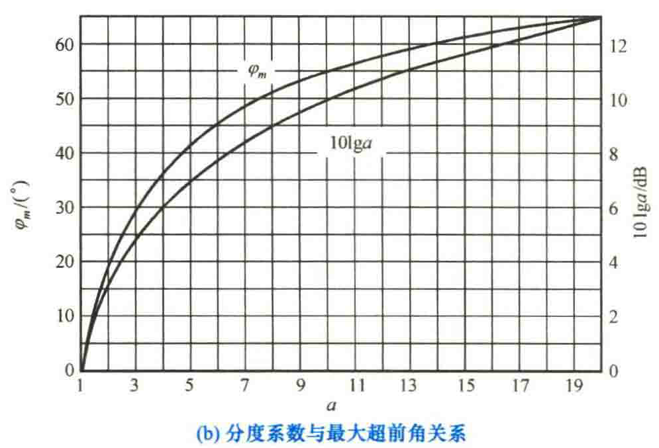
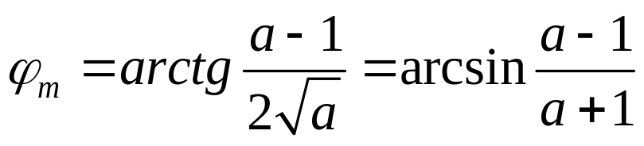
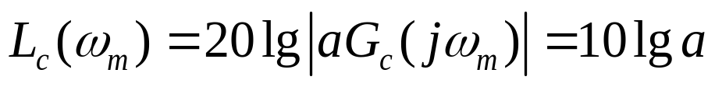
§6-2 常用校正装置及其特性
1、无源校正网络
(1) 无源超前网络
分度系数与最大超前角关系

Slide 29
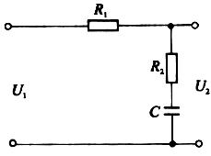
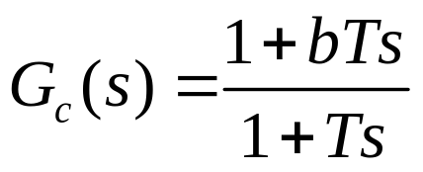
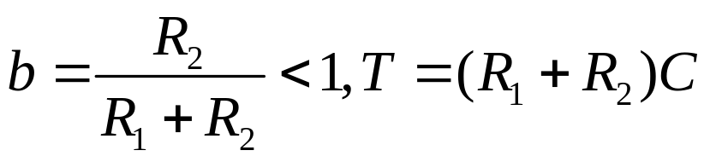
§6-2 常用校正装置及其特性
1、无源校正网络
(2) 无源滞后网络
无源滞后网络

Slide 30
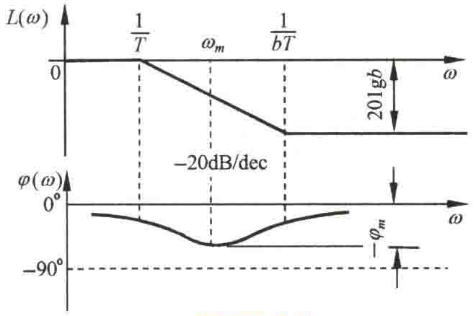
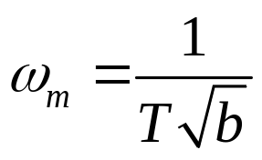
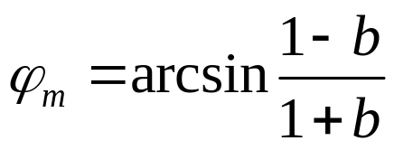
§6-2 常用校正装置及其特性
1、无源校正网络
(2) 无源滞后网络
滞后网络在频率1/T至1/bT呈积分效应，而对数相频特性呈滞后特性
最大滞后角ϕ_{m}发生在最大滞后角频率ω_{m} 处，且ω_{m} 是 l/T 与1/bT 的几何中心
无源滞后网络对数频率特性

Slide 31
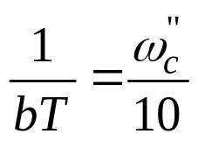
§6-2 常用校正装置及其特性
1、无源校正网络
(2) 无源滞后网络
由图可知，滞后网络对低频有用信号不产生衰减，而对高频噪声信号有消弱作用
采用无源滞后网络进行串联校正时，主要是利用其高频幅值衰减的特性，以降低系统的开环截止频率，提高原系统的相角裕度
通常使网络的交接频率1/(bT)远小于校正后的截止频率ω_{c} ’’，一般取
无源滞后网络对数频率特性
Notes:
低频有用信号:(0~1/T)段；以降低系统的开环截止频率，即使原系统整体下移；提高系统的相角裕度是相对于原系统来说的，因为整个系统是减少相角裕度的；对于原系统来说，由于w_{c’’}<w_{c} 所以有：(180+∠G₀(w_{c’’}))>(180+∠G₀(w_{c}))，注意是两个同心圆！参看P261页的自画图

Slide 32
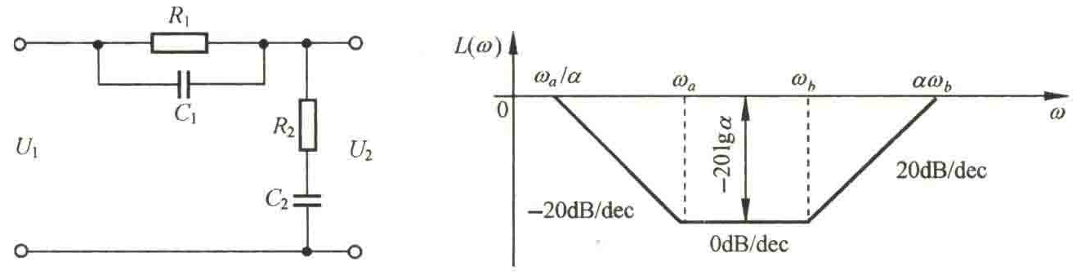
§6-2 常用校正装置及其特性
1、无源校正网络
(3) 无源滞后-超前网络
无源滞后-超前网络及其特性
低频部分和高频部分均起于和终于零分贝水平线，即对原系统的对数幅频特性曲线低频和高频段没有影响，而只影响中频部分。

Slide 33
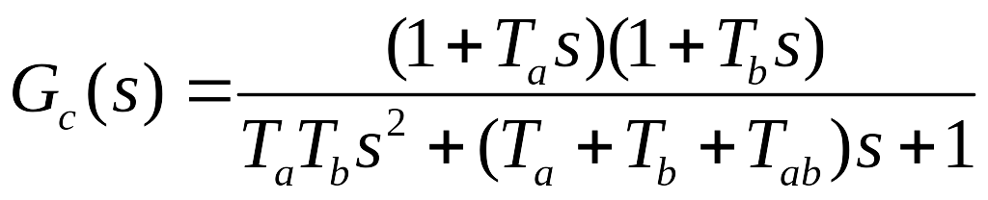
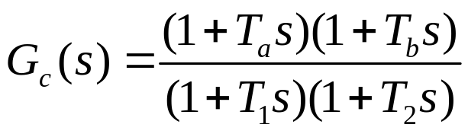
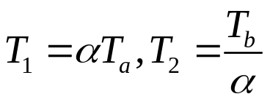
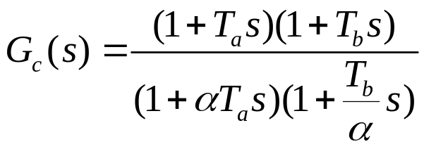
§6-2 常用校正装置及其特性
1、无源校正网络
(3) 无源滞后-超前网络
令分母二项式有两个不相等的负实根，则:
设： (α >1) 则：
其中，(1+T_{a}s)/(1+αT_{a}s)为网络的滞后部分；(1+T_{b}s)/(1+T_{b}s/α)为网络的超前部分

Slide 34
§6-3 串联校正
1、频率响应法校正设计
分析法又称试探法。直观且在物理上易于实现，但要求设计者具有一定工程设计经验，目前工程技术界常用
综合法又称期望特性法。从闭环系统性能与开环系统特性密切相关这一概念出发，根据规定的性能指标要求确定系统期望的开环特性形状，然后与系统原有开环特性相比较，从而确定校正方式、校正装置的形式和参数

Slide 35
§6-3 串联校正
1、频率响应法校正设计
开环频率特性的低频段表征了闭环系统的稳态性能
开环频率特性的中频段表征了闭环系统的动态性能
开环频率特性的高频段表征了闭环系统的复杂性和噪声抑制性能
Notes:
低频段：系统的型别，与稳定误差ess有关；中频段：阻尼系数，带宽；高频段：斜率高[-2]或[-3]，快速衰减

Slide 36
§6-3 串联校正
1、频率响应法校正设计
用频域法设计控制系统的实质，就是在系统中加入频率特性形状合适的校正装置，使开环系统颇率特性形状变成所期望的形状：
  低频段增益充分大，以保证稳态误差要求
  中频段对数幅频特性斜率一般为-20dB/dec, 并占据充分宽的频带，以保证具备适当的相角裕度
  高频段增益尽快减小，以削弱噪声影响
Notes:
低频段：系统的型别，与稳定误差ess有关；中频段：阻尼系数，带宽；高频段：斜率高[-2]或[-3]，快速衰减

Slide 37
§6-3 串联校正
2、串联超前校正
利用超前网络或 PD 控制器进行串联校正的基本原理，是利用其相角超前特性
只要正确地将超前网络的交接频率 1/aT 和 1/T 选在待校正系统截止频率的两旁,并适当选择参数 a 和 T, 就可以使得已校正系统的截止频率和相角裕度满足性能指标的要求，从而改善闭环系统的动态性能
闭环系统的稳态性能要求，可通过选择已校正系统的开环增益来保证
Notes:
选在待校正系统截止频率的两旁：保证相角裕度的要求，P260图6-13最大超前角ϕ_{m}可以看出

Slide 38


§6-3 串联校正
2、串联超前校正
用频域法设计无源超前网络的步骤：
1) 根据稳态误差要求，确定开环增益K；
2) 利用已确定的开环增益，计算待校正系统的相角裕度；
3) 根据截止频率ω_{c}″的要求，计算超前网络参数 a 和 T；
4) 验算已校正系统的相角裕度 γ ″。
在步骤3)中，关键是选择最大超前角频率等于要求的系统截止频率，即ω_{m}=ω_{c}″，以保证系统的响应速度，并充分利用网络的相角超前特性。显然，ω_{m}=ω_{c}″ 成立的条件是：
求出 a 值，确定 T 值
（6-37）
Notes:
-L’(w_{c}’’)为未校正系统本身的，L_{c}(w_{m})表示超前网络的

Slide 39

§6-3 串联校正
2、串联超前校正
由于超前网络的参数是根据满足系统截止频率要求选择的，因此相角裕度是否满足要求，必须验算
验算时由已知 a 值查P260页图6-13(b)，或由式
求得 ϕ_{m} 值，再由已知的ω_{c}″ 算出待校正系统在 ω_{c}″ 时的相角裕度γ (ω_{c}″ )；如果待校正系统为非最小相位系统，则γ (ω_{c}″ )由作图法确定；最后，计算：
当验算结果 γ ″ 不满足指标要求时，需重选 ω_{m} 值，一般使 ω_{m}( =ω_{c}″ ) 值增大，然后重复以上步骤。

Slide 40

§6-3 串联校正
2、串联超前校正
【例6-3】设控制系统如图所示。若要求系统在单位斜坡输入信号作用时，位置输出稳态误差e_{ss}(∞)≤0.1rad，开环系统截止频率ω_{c}″ ≥ 4.4rad/s，相角裕度γ ″≥45°，幅值裕度 h″≥10dB，试设计串联无源超前网络。

Slide 41



§6-3 串联校正
2、串联超前校正
【解】首先确定开环增益：
取K=10(rad)⁻¹，则待校正系统开环传递函数为：
由其对数幅频渐近特性，得待校正系统的ω_{c}′= 3.1rad/s，相角裕度为：
二阶系统的幅值裕度为+∞dB

Slide 42






§6-3 串联校正
系统对数幅频持性

Slide 43


§6-3 串联校正
2、串联超前校正
由于截止频率和相角裕度均低于指标要求，故采用串联超前校正是合适的
试选 ω_{m}=ω_{c}″=4.4rad/s，由
得L′(ω_{c}″) = -6dB (或者L′(ω_{c}″) = -10lga)。算得：a = 4，T = 0.114s。
因此，超前网络传递函数为：

Slide 44


§6-3 串联校正
2、串联超前校正
所以，已校正系统的开环传递函数为：
可算得待校正系统的γ (ω_{c}″ )=12.8°，而由式(6-21)算出的ϕ_{m} =36.9°，故已校正系统的相角裕度：
已校正系统的幅值裕度仍为+∞dB。

Slide 45
§6-3 串联校正
3、串联滞后校正
利用滞后网络或PI控制器进行串联校正的基本原理，是利用滞后网络或PI控制器的高频幅值衰减特性，使已校正系统截止频率下降，从而使系统获得足够的相角裕度。因此，滞后网络的最大滞后角应力求避免发生在系统截止频率附近。

Slide 46
§6-3 串联校正
3、串联滞后校正
如果所研究的系统为单位反馈最小相位系统，则应用频域法设计串联无源滞后网络的步骤如下：
1) 根据稳态误差要求，确定开环增益K；
2) 利用已确定的开环增益，画出待校正系统的对数频率特性，确定待校正系统的截止频率ω_{c}′、相角裕度 γ 和幅值裕度 h (dB)；
3) 选择不同的ω_{c}″，计算或查出不同的 γ 值, 在伯德图上绘制γ (ω_{c}″ )曲线；
4) 根据相角裕度 γ ″ 要求，选择已校正系统的截止频率ω_{c}″。

Slide 47



§6-3 串联校正
3、串联滞后校正
考虑到滞后网络在新的截止频率ω_{c}″处会产生一定的相角滞后ϕ_{c} (ω_{c}″ )，因此下式成立：
式中，γ ″是指标要求值，ϕ_{c} (ω_{c}″ )在确定ω_{c}″前可取为−6º。 根据上式的计算结果，在γ (ω_{c}″ )曲线上可查出相应的ω_{c}″值。
5) 根据下述关系式确定滞后网络参数 b 和 T：
6) 验算已校正系统的相角裕度和幅值裕度。
Notes:
20lgb,因为频率1/bT远小于wc’’.

Slide 48

§6-3 串联校正
3、串联滞后校正
【例6-4】设控制系统如图所示。若要求校正后系统的静态速度误差系数等于30，相角裕度不低于40º, 幅值裕度不小于10dB，截止频率不小于2.3rad/s，试设计串联校正装置。

Slide 49


§6-3 串联校正
3、串联滞后校正
【解】由
所以
由待校正系统的对数幅频渐近特性知ω_{c}′= 12 rad/s，所以：
说明待校正系统不稳定，且截止频率远大于要求值。在这种情况下，采用串联超前校正是无效的。

Slide 50



§6-3 串联校正
3、串联滞后校正
例6-4 系统对数幅频特性

Slide 51
§6-3 串联校正
3、串联滞后校正
将γ (ω_{c}″ )曲线绘在上图中，根据γ ″≥40°要求和ϕ_{c} (ω_{c}″ ) −6º估值，由下式求得γ (ω_{c}″ )≥46°：
由γ (ω_{c}″ )曲线查得ω_{c}″ =2.7rad/s，符合指标要求ω_{c}″ ≥2.3rad/s 。

Slide 52

§6-3 串联校正
3、串联滞后校正
根据图查出当ω_{c}″ =2.7rad/s 时，有L′(ω_{c}″)= 21dB，由下式求出b=0.09：
再由
可求出T=41s。
所以滞后网络的传递函数为：
由式 (6-27)及 b=0.09 算得 ϕ_{c} (ω_{c}″ )= −5.2º，于是求出 γ ″=41.3°，满足指标要求。然后用试算法可得已校正系统对数相频特性为 −180º 时的频率为6.8rad/s，求出已校正系统的幅值裕度为10.5dB，完全符合要求。

Slide 53
§6-3 串联校正
3、串联滞后校正
串联滞后校正与串联超前校正不同之处：
超前校正是利用超前网络的相角超前特性，而滞后校正则是利用滞后网络的高频幅值衰减特性
为了满足严格的稳态性能要求，当采用无源校正网络时，超前校正要求一定的附加增益，而滞后校正一般不需要附加增益
对于同一系统，采用超前校正的系统带宽大于采用滞后校正的系统带宽。从提高系统响应速度的观点来看，希望系统带宽越大越好；与此同时，带宽越大则系统越易受噪声干扰的影响，因此如果系统输入端噪声电平较高，一般不宜选用超前校正。

Slide 54
§6-3 串联校正
4、串联滞后-超前校正
兼有滞后校正和超前校正的优点，已校正系统响应速度较快，超调量较小，抑制高频噪声的性能也较好
当待校正系统不稳定，且要求校正后系统的响应速度、相角裕度和稳态精度较高时，宜采用该校正方式
其基本原理是利用滞后-超前网络的超前部分来增大系统的相角裕度，同时利用滞后部分来改善系统的稳态性能

Slide 55
§6-3 串联校正
4、串联滞后-超前校正
串联滞后-超前校正的设计步骤如下：
1) 根据稳态性能要求确定开环增益K；
2) 绘制待校正系统的对数幅频特性，求出待校正系统的截止频率ω_{c}′、相角裕度γ 、幅值裕度h(dB)；
3) 在待校正系统对数幅频特性上，选择斜率从−20dB/dec变为-40dB/dec 的交接频率作为校正网络超前部分的交接频率ω_{b} 。

Slide 56

§6-3 串联校正
4、串联滞后-超前校正
4) 根据响应速度要求，选择系统的截止频率ω_{c}″和校正网络衰减因子1/α。要保证已校正系统的截止频率为所选的ω_{c}″，下列等式应成立：
式中，T_{b} =1/ω_{b}；L′(ω_{c}″) +20lgT_{b}ω_{c}″可由待校正系统对数幅频特性的−20dB/dec延长线在ω_{c}″处的数值确定。因此，由上式可以求出α 值。
5) 根据相角裕度要求，估算校正网络滞后部分的交接频ω_{a}。
6) 校验已校正系统的各项性能指标。

Slide 57

§6-3 串联校正
4、串联滞后-超前校正
【例6-5】设待校正系统开环传递函数为：
要求设计校正装置，使系统满足下列性能指标：
1) 在最大指令速度为180º/s时，位置滞后误差不超过1º；
2) 相角裕度为45º±3º；
3) 幅值裕度不低于10dB；
4) 动态过程调节时间不超过3s。

Slide 58
§6-3 串联校正
4、串联滞后-超前校正
【解】首先确定开环增益。由题意，取：K=K_{v}=180s⁻¹
作待校正系统对数幅频渐近特性 L′(ω) ，图中最低频段为 −20dB/dec 斜率直线，其延长线交 ω 轴于180rad/s，该值即K_{v}的数值。由图得待校正系统截止频率ω_{c}′ −12.6rad/s, 算出待校正系统的相角裕度 γ = −55.5º, 幅值裕度 h= −30dB，表明待校正系统不稳定。
由于待校正系统在截止频率处的相角滞后远小于−180º，且响应速度有一定要求， 故应优先考虑采用串联滞后-超前校正。论证如下。
首先，考虑采用串联超前校正。要把待校正系统的相角裕度从−55.5º提高到45º，至少要选用两级串联超前网络。显然，校正后系统的截止频率将过大，可能超过25rad/s。从理论上说，截止频率越大，则系统的响应速度越快。

Slide 59

§6-3 串联校正
4、串联滞后-超前校正
例6-5系统对数幅频特性

Slide 60
§6-3 串联校正
4、串联滞后-超前校正
其次，若采用串联滞后校正，可以使系统的相角裕度提高到45º左右，但是对于本例高性能系统，会产生两个很严重的缺点：
① 滞后网络时间常数太大。这是因为静态速度误差系数越大, 所需要的滞后网络时间常数越大之故。对于本例, 要求选ω_{c}″=1，相应的L′(ω_{c}″)= 45.1dB。根据式 求出b=1/200。若取 1/bT=0.1ω_{c}″，可得 T = 2000s。这样大的时间常数，实际上是无法实现的。
② 响应速度指标不满足。由于滞后校正极大地减小了系统的截止频率，使得系统响应滞缓。对于本例， 粗略估算的调节时间约为 9.6s，该值远大于性能指标的要求值。
上述论证表明，纯超前校正及纯滞后校正都不宜采用，应当选用串联滞后-超前校正。

Slide 61
§6-3 串联校正
4、串联滞后-超前校正
为了利用滞后-超前网络的超前部分微分段的特征， 研究上图发现，可取ω_{b}= 2rad/s。于是，待校正系统对数幅频特性在ω ≤ 6rad/s 区间，其斜率均为−20dB/dec。
根据 t_{s} ≤ 3s 和 γ ″=45° 的指标要求，不难算得 ω_{c}″≥3.2rad/s。考虑到要求中频区斜率为−20dB/dec，故ω_{c}″应在3.2~6rad/s范围内选取。由于−20dB/dec的中频区应占据一定宽度，故选ω_{c}″= 3.5rad/s，相应的L′(ω_{c}″) +20lgT_{b}ω_{c}″ = 34dB。
由下式可算出1/α = 0.02：

Slide 62



§6-3 串联校正
4、串联滞后-超前校正
此时，滞后-超前校正网络的频率特性可写为：
相应的已校正系统的频率特性为：
根据上式，利用相角裕度指标要求，可以确定校正网络参数ω_{a}。已校正系统的相角裕度：

Slide 63


§6-3 串联校正
4、串联滞后-超前校正
考虑到ω_{a}<ω_{b}=2rad/s，故可取−arctg(175/ω_{a}) ≈ −90º。因为要求 γ ″=45°，所以上式可简化为：
从而求得ω_{a}=0.78rad/s。这样，已校正系统−20dB/dec斜率的中频区宽度 H=6/0.78 = 7.69，满足中频区宽度近似关系式：

Slide 64


§6-3 串联校正
4、串联滞后-超前校正
于是，校正网络和已校正系统的传递函数分别为
其对数幅频特性 L_{c} (ω ) 和 L″(ω )已分别表示在上图中。
最后，用计算的方法验算已校正系统的相角裕度和幅值裕度指标，求得γ ″=45.5°，h″=27dB，完全满足指标要求。

Slide 65




§6-4 系统串联校正的理论设计
设单位二阶系统的闭环传递函数为
则系统的开环传递函数为

Slide 66










§6-4 系统串联校正的理论设计
以 为横坐标，作出系统Bode图族：
结论：ξ=0.707为二阶最佳模型，此时有：
联结段与中频段的交点可取：
当ξ>0.5，截止频率为：
转折频率为：

Slide 67


§6-4 系统串联校正的理论设计
【例6-6】设单位负反馈系统的开环传递函数为：
要求闭环系统的性能指标为：
试设计串联校正元件的数学模型。

Slide 68



§6-4 系统串联校正的理论设计
【解】(1) 检验原系统的性能指标。
原系统的闭环传递函数为：
可以求得： ，进而计算得到：
显然，不符合：

Slide 69


§6-4 系统串联校正的理论设计
【解】(2) 绘制原系统开环对数渐进幅频曲线，即Bode图。

Slide 70



§6-4 系统串联校正的理论设计
【解】(3) 确定系统应有的开环增益K。
由
(4) 确定新系统的Bode图。
1) 低频段

Slide 71


§6-4 系统串联校正的理论设计
【解】(4) 确定新系统的Bode图。
2) 中频段(中频段主要决定系统的σ%和t_{s})
由于二阶最佳模型的ξ=0.707，且此时有：

Slide 72

§6-4 系统串联校正的理论设计
【解】(4) 确定新系统的Bode图。
3) 低、中频段联结
原则：a. 中频段[-20]斜率保持足够的宽度；
b. 中频段保持在[+20dB,-10dB]以内；
c. 联结段的斜率与中、低频段的斜率不要相差太大;
d. 联结段与中频段的交点频率通常取(0.1~0.2) ω_{c}

Slide 73


§6-4 系统串联校正的理论设计
【解】(4) 确定新系统的Bode图。

Slide 74




§6-4 系统串联校正的理论设计
【解】(5) 确定串联校正环节的传递函数。
这是一个滞后-超前校正。

Slide 75
End

